Slide 1
MASTER EDHEC
Programme
Grande Ecole

Slide 2
LA TRILOGIE
Les éléments de contexte
Historique: mise en place en 2017 en lieu et place d’un entretien de personnalité et de motivation « classique ». Adaptée en 2021 en raison de la pandémie avec suppression de la phase collective, et allongement de la phase d’interaction.
Une épreuve dérivée de techniques utilisées dans certaines entreprises : (centres d’évaluations) et au sein du service carrières de l’école (TICD/Career booster)
L’épreuve présente des similitudes avec un entretien de recrutement en entreprise, en particulier pour ceux à large spectre (compétences larges et peu spécifiques à un poste précis).

Slide 3
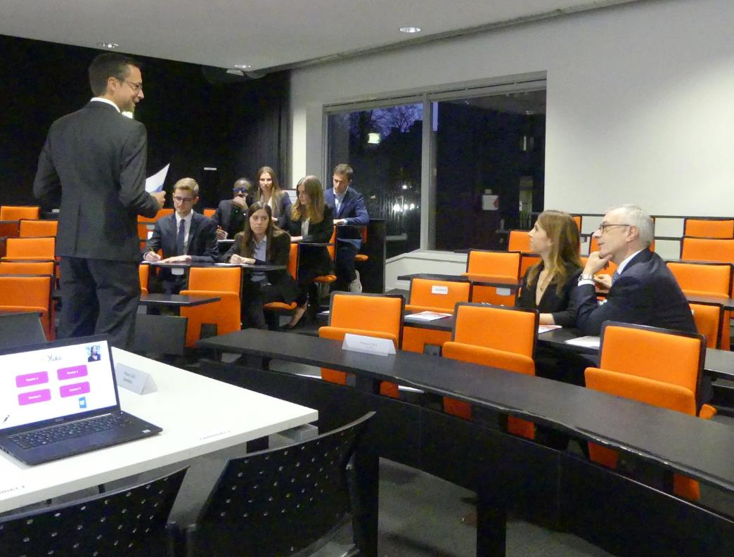
ÉPREUVE ORALE EDHEC : LA TRILOGIE
Trois phases successives pour vous révéler
Le jury : est composé de 3 membres, dont un président de jury
Le président est généralement un professeur de l’EDEHC. Les deux autres représentent le monde de l’entreprise avec deux populations principales : anciens élèves et cadres des entreprises partenaires de l’école.
Les candidats : un groupe de 6 candidats (parfois 5) ne venant pas de la même classe préparatoire.
L’épreuve : se décompose en 3 phases (2 phases individuelles et 1 phase collective)

Slide 4
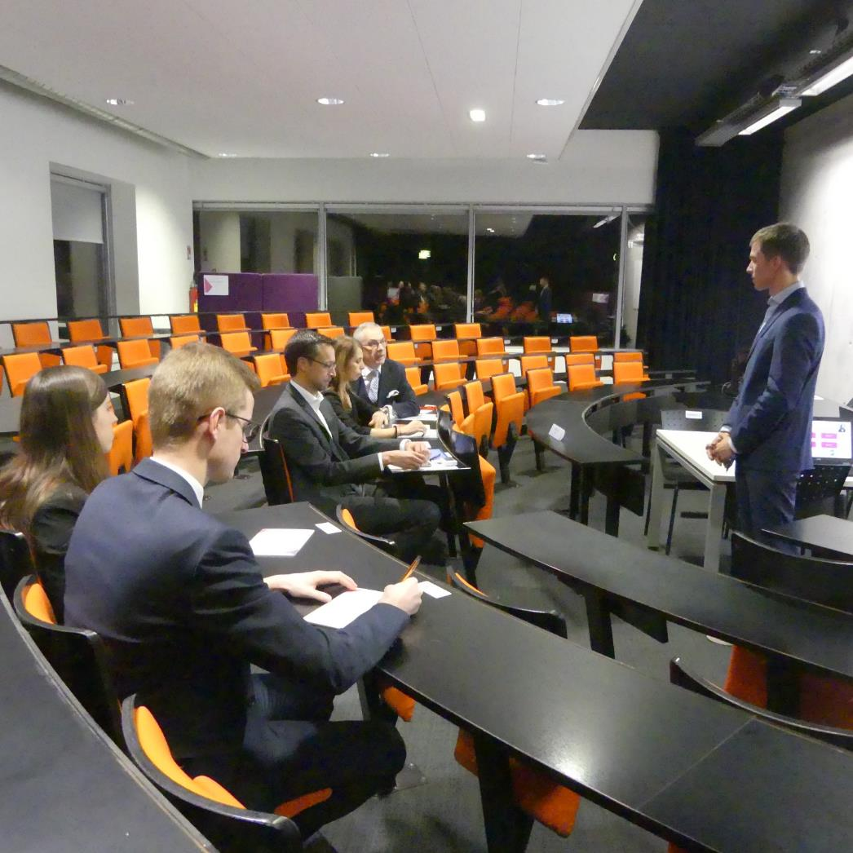
PHASE 1 : LA PRISE DE PAROLE EN PUBLIC
Savoir communiquer et convaincre : 1 minute de préparation et
4 minutes de présentation
Le président du jury donne au candidat un mot tiré au sort. Il doit l’intégrer à sa présentation.
Ce mot n’est pas complètement absurde ou délibérément déstabilisant, mais sera logiquement un peu décalé par rapport à la présentation prévue.
Ex : Etoile, Humour, Mythologie
Aucune interaction avec le jury pendant les 4 minutes.

Slide 5
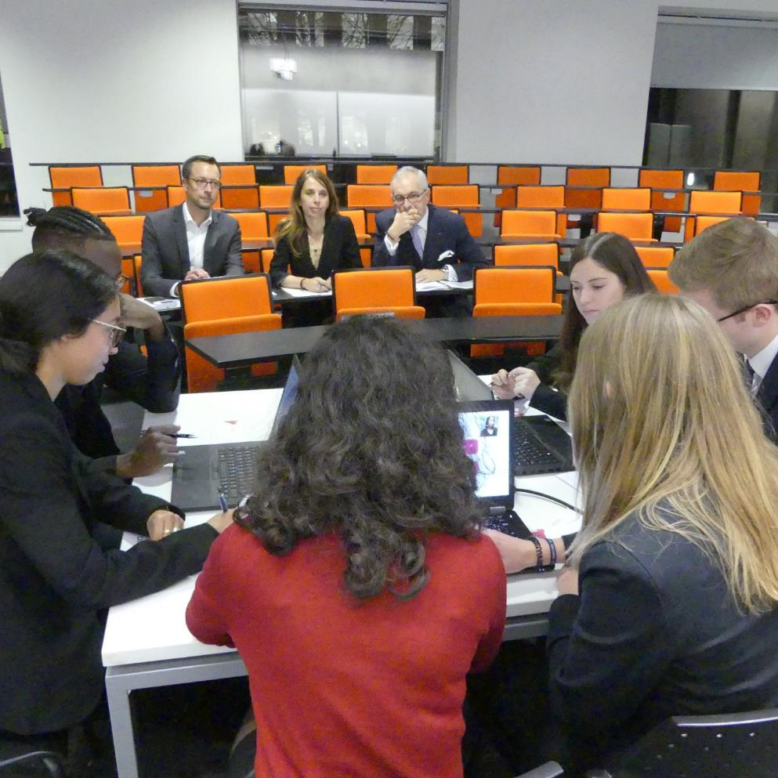
PHASE 2 : LA PRISE DE DECISION COLLECTIVE
Coopérer et donner le meilleur de soi au sein du groupe : 40 minutes après
5 minutes de vidéo
Le président du jury lance la vidéo pendant laquelle un ancien de l’école (le plus souvent) soumet une problématique, accompagnée de pistes de solution.
A la fin de la vidéo, il rappelle les consignes
Les candidats prennent connaissance de quelques documents sur ordinateur.
Puis travaillent collectivement
Le groupe devant arriver à une décision collective en 45 minutes, restituée, brièvement, par écrit dans ce délai.
Aucune interaction avec le jury pendant les 45 minutes, seulement avec les autres candidats.

Slide 6
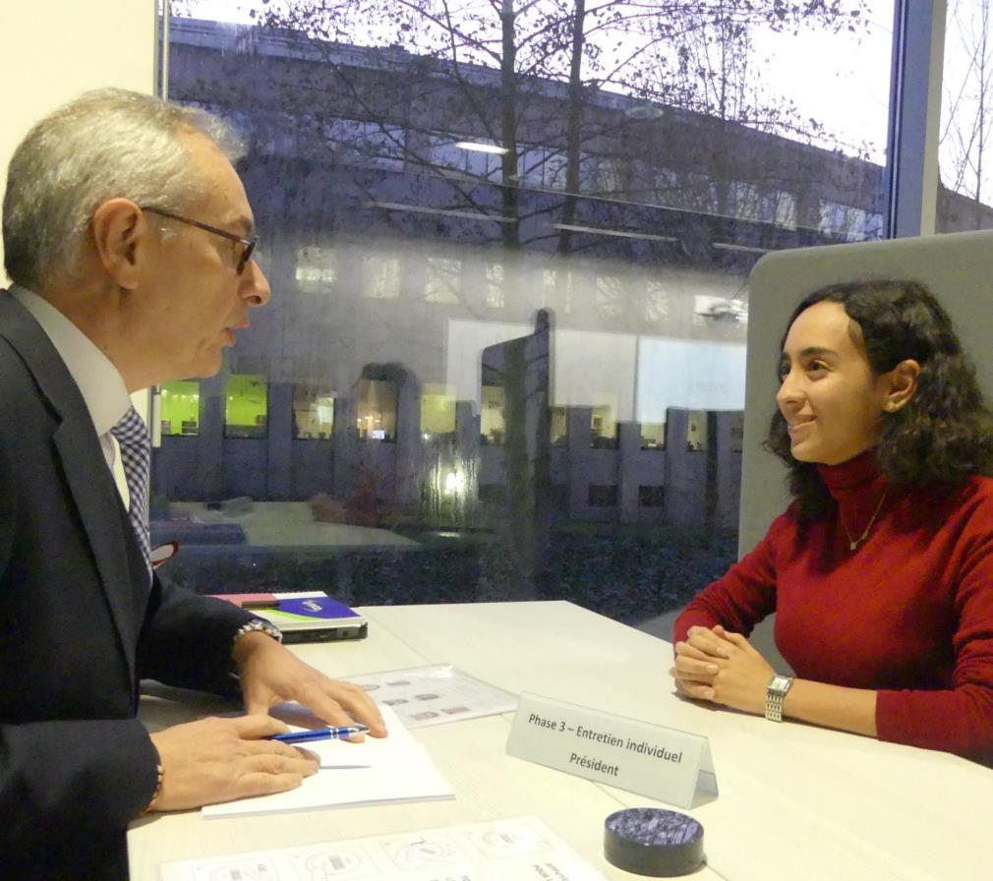
PHASE 3 : L’entretien individuel
Exprimer ses motivations et défendre ses choix : 20 minutes
Entretien de format plus « classique » :
Un bref retour sur la phase collective qui précède,
Puis un échange entre jury et candidat.
C’est la seule phase en interaction.

